Slide 1


LỚP
11
ĐẠI SỐ
Chương 2:TỔ HỢP – XÁC SUẤT
TIẾT 27: LUYỆN TẬP NHỊ THỨC NIU-TƠN
I
NHẮC LẠI KIẾN THỨC
II
TAM GIÁC PA-XCAN
IiI
CÁC DẠNG BÀI TẬP LUYỆN TẬP
BÀI TẬP TRẮC NGHIỆM

Slide 2
- Công thức nhị thức Niu-tơn:
NHẮC LẠI KIẾN THỨC:
I
- Số hạng tổng quát (Số hạng thứ k+1):
Notes:
Dạ em bổ sung điều kiện của k

Slide 3
NHẮC LẠI KIẾN THỨC:
I
- Để giải bài toán tìm hệ số của một số hạng biết số mũ của số hạng đó trong khai triển của nhị thức Newton thì:
Bước 1:
Viết số hạng tổng quát trong khai triển của nhị thức
Bước 2:
Buộc số mũ của mỗi chữ trong số hạng tổng quát
phải bằng số mũ tương ứng cho trước và giải để tìm k
Bước 3:
Thay giá trị k vào số hạng tổng quát ở bước 1 và kết luận.

Slide 4
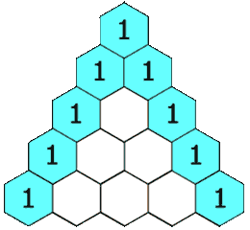
II
TAM GIÁC PA-XCAN
Khi khai triển nhị thức Newton, nhà bác học Pascal đã thiết lập nên bảng giá trị sau.

Slide 5

Blaise Pascal là nhà toán học, nhà vật lí học, nhà phát minh, tác gia và triết gia Cơ Đốc người Pháp.

Slide 6
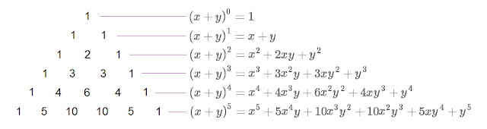
Chúng ta sử dụng tam giác Pascal để khai triển các biểu thức sau

Slide 7


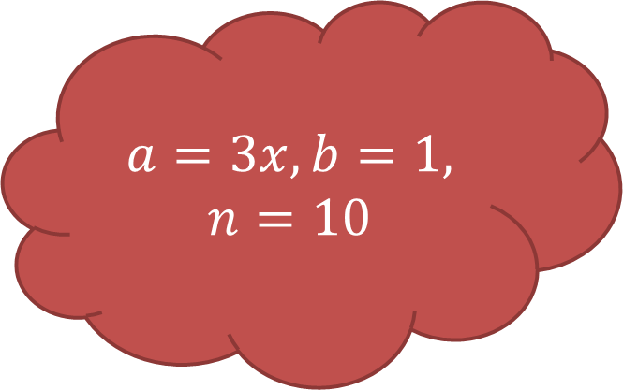
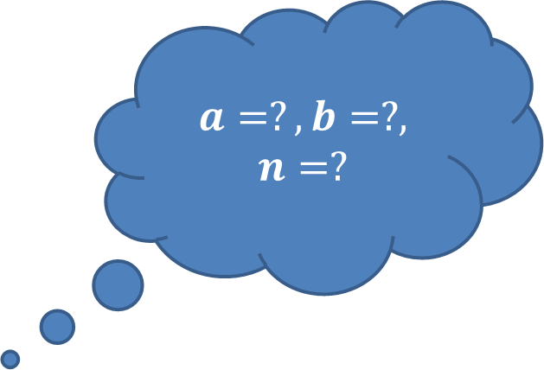
III
CÁC DẠNG BÀI TẬP LUYỆN TẬP
Bài 1.
Khai triển ${(3x+1)}^{10}$ cho tới $x^{3}$
$$a=?, b=?, n=?$$
$$a=3x, b=1, n=10$$

Slide 8

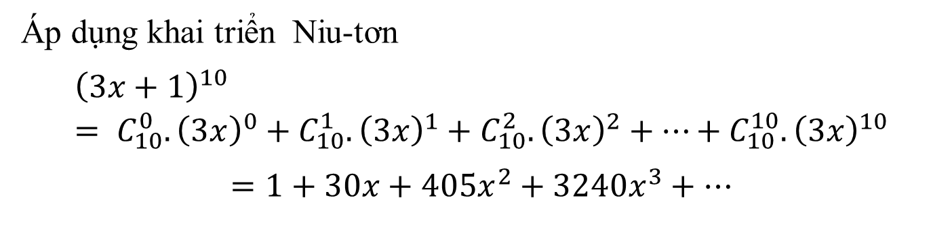
III
CÁC DẠNG BÀI TẬP LUYỆN TẬP
Bài 1.
Khai triển ${(3x+1)}^{10}$ cho tới $x^{3}$
Bài giải
Áp dụng khai triển Niu-tơn
$${\left(3x+1\right)}^{10}= C_{10}^{0}.{\left(3x\right)}^{0}+C_{10}^{1}.{\left(3x\right)}^{1}+C_{10}^{2}.{\left(3x\right)}^{2}+…+C_{10}^{10}.{\left(3x\right)}^{10}$$
$$=1+30x+405x^{2}+3240x^{3}+…$$

Slide 9
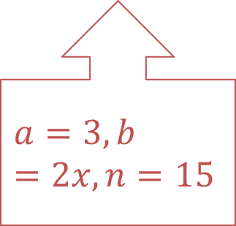

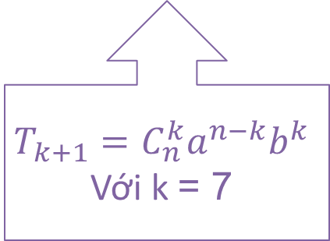

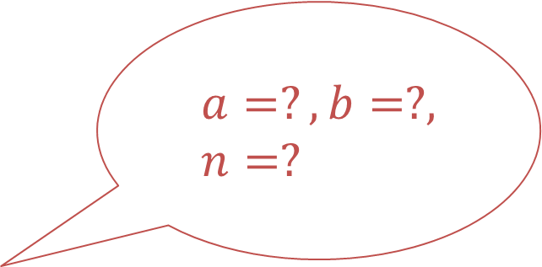
III
CÁC DẠNG BÀI TẬP LUYỆN TẬP
Bài 2.
Tìm hệ số của $x^{7}$trong khai triển
${(3−2x)}^{15}$
Dựa vào công thức nào để tìm hệ số của $x^{7}$
$$a=?, b=?, n=?$$
$$T_{k+1}=C_{n}^{k}a^{n−k}b^{k}$$
Với k = 7
$$a=3,b=2x, n=15$$

Slide 10


III
CÁC DẠNG BÀI TẬP LUYỆN TẬP
Bài 2.
Tìm hệ số của $x^{7}$trong khai triển
${(3−2x)}^{15}$
Bài giải
Ta có:
$$C_{15}^{7}3^{8}{(−2x)}^{7}=−C_{15}^{7}3^{8}2^{7}x^{7}$$
Vậy hệ số của $x^{7}$ là:
$$−C_{15}^{7}3^{8}2^{7}$$

Slide 11

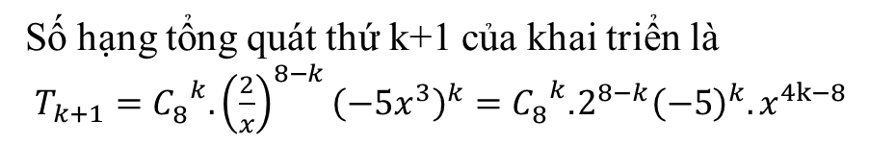
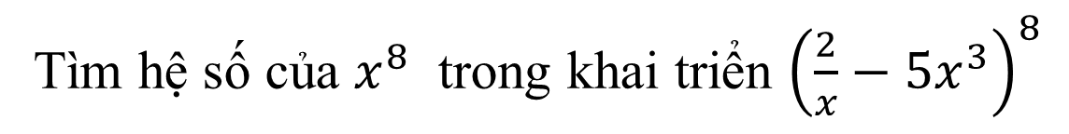
Tìm hệ số của
trong các khai triển
III
CÁC DẠNG BÀI TẬP LUYỆN TẬP
Bài 3.
Tìm hệ số của $x^{8}$ trong khai triển ${\left(\frac{2}{x}−5x^{3}\right)}^{8}$
Bài giải
Số hạng tổng quát thứ k+1 của khai triển là
$T_{k+1}={C_{8}^{}}^{k}. {\left(\frac{2}{x}\right)}^{8−k}{\left(−5x^{3}\right)}^{k}={C_{8}^{}}^{k}$.$2^{8−k}{\left(−5\right)}^{k}.x^{4k−8}$
hệ số của $x^{8}$ nên $4k−8=8⇔k=4$
Vậy hệ số của $x^{8}$ là${{ C}_{8}^{}}^{4}$.$2^{4}{\left(−5\right)}^{4}$
Notes:
Em bổ sung bài 3 ạ

Slide 12


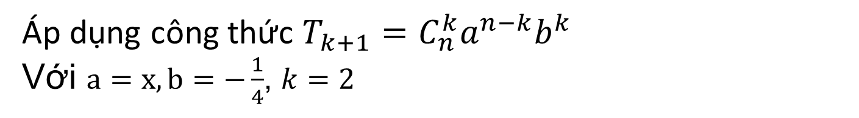
III
CÁC DẠNG BÀI TẬP LUYỆN TẬP
Bài 4.
Biết rằng hệ số của $x^{n−2}$ trong khai triển
${\left(x−\frac{1}{4}\right)}^{n}$ bằng 31. Tìm n?
Bài giải
Áp dụng công thức $T_{k+1}=C_{n}^{k}a^{n−k}b^{k}$
Với $a=x, b=−\frac{1}{4}$, $k=2$
Ta có: $C_{n}^{2}{\left(−\frac{1}{4}\right)}^{2}=31 ⇒ \frac{n!}{\left(n−2\right)!2!}.\frac{1}{16}=31$
$$⇒n=32$$

Slide 13

BÀI TẬP TRẮC NGHIỆM
Câu 1.
Trong khai triển ${(x+2020)}^{6}$ có bao nhiêu số hạng ?
A. 6 | B. 5 | C. 7 | D. 8
Câu 2.
Tìm hệ số của $x^{7}$trong khai triển ${(1+x)}^{10}$
A. 90 | B. 120 | C. 720 | D. 45
Câu 3.
Tìm hệ số của số hạng chứa $x^{5}$trong khai triển ${(x^{2}+\frac{2}{x})}^{7}$
A. 84 | B. 560 | C. 672 | D. 280

Slide 14





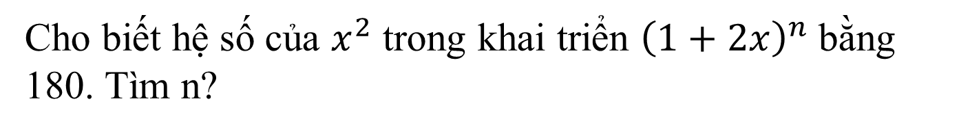
BÀI TẬP TRẮC NGHIỆM
Câu 4.
Hệ số lớn nhất trong khai triển ${\left(\frac{1}{4}+\frac{3}{4}x\right)}^{4} là:$
$$\text{A}\text{. }\frac{27}{128}$$
$$\text{B}\text{.} \frac{9}{32}$$
$$\text{C}\text{.}\frac{27}{32}\text{.}$$
$$\text{D}\text{.}\frac{27}{64}\text{.}$$
Câu 5.
Cho biết hệ số của $x^{2}$ trong khai triển ${\left(1+2x\right)}^{n}$bằng 180. Tìm n?
A. 12 | B. 14 | C. 8 | D. 10

Slide 15


